Slide 1
Ухо – орган слуха
Бекрень Т.Н.
Учитель начальных классов МБОУ Лицей 11

Slide 2
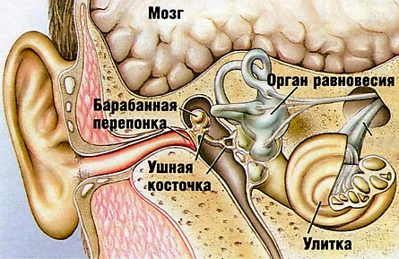
Ухо — сложный вестибулярно-слуховой орган, который выполняет две функции:
воспринимает звуковые импульсы
отвечает за положение тела в пространстве и способность удерживать равновесие.
Это парный орган, который размещается в височных костях черепа, ограничиваясь снаружи ушными раковинами.

Slide 3
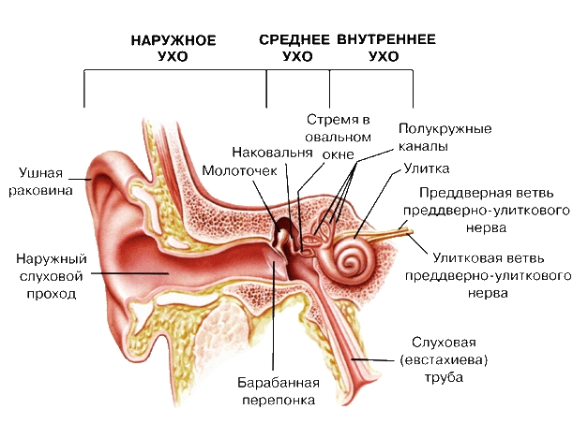
Анатомически ухо делится на три части:
наружное,
среднее,
внутреннее ухо.
Каждая часть выполняет свои функции.

Slide 4
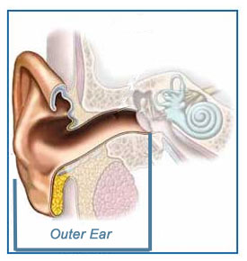
Наружное ухо состоит из
ушной раковины,
наружного слухового прохода.
Ушная раковина — сложной формы упругий хрящ.
Ушная раковина концентрирует звуковые колебания и направляет их в наружное слуховое отверстие.

Slide 5
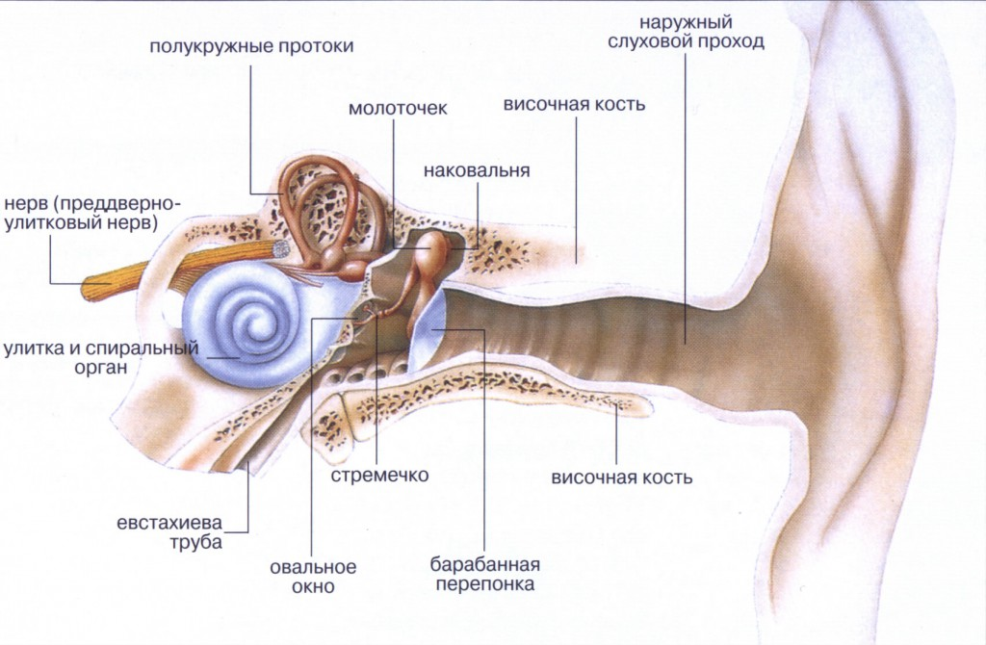
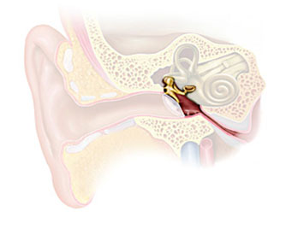
Среднее ухо
Основной частью среднего уха является барабанная полость. Здесь находятся три слуховые косточки: молоточек, наковальня и стремечко — они передают звуковые колебания из наружного уха во внутреннее, одновременно усиливая их.
Полость среднего уха связана с носоглоткой посредством евстахиевой трубы, через которую выравнивается среднее давление воздуха внутри и снаружи от барабанной перепонки.

Slide 6
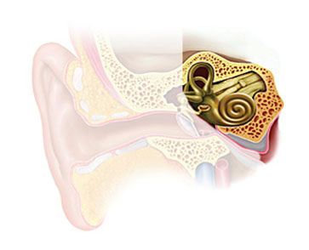
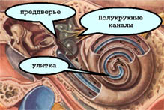
Внутреннее ухо
является наиболее сложным из трех отделов органа слуха и равновесия. Из-за своей замысловатой формы оно называется лабиринтом. Костный лабиринт состоит из преддверия, улитки и полукружных каналов.
Улитка является органом слуха, а преддверия и полукружные каналы – это органы чувства равновесия и положения тела в пространстве.

Slide 7
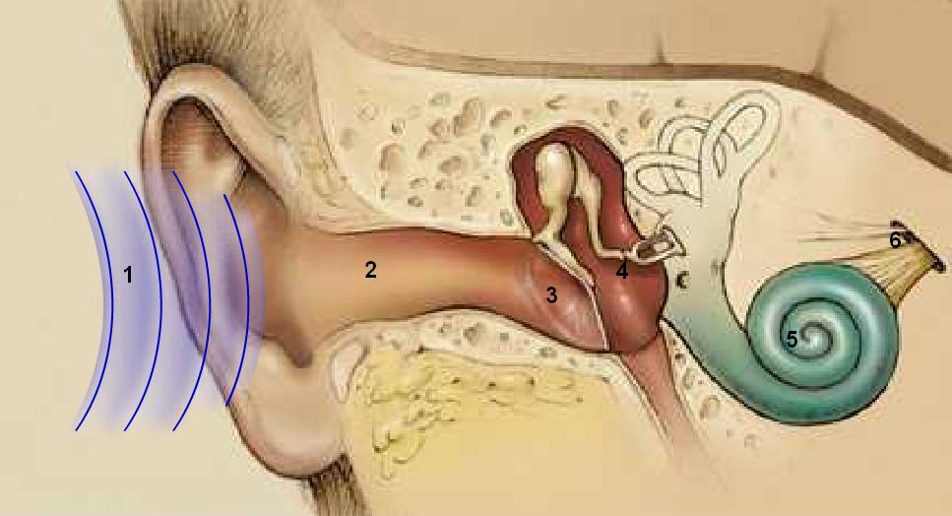
Звуковая волна улавливается ушной раковиной и попадает в СЛУХОВОЙ ПРОХОД. Затем ударяется в БАРАБАННУЮ ПЕРЕПОНКУ. Барабанная перепонка соединена с молоточком. Когда звуковая волна ударяется в барабанную перепонку, она начинает дрожать, молоточек падает и ударяется по наковаленке и стремечку. От удара звук усиливается еще больше, и волна летит дальше.
Она попадает в настоящий ЛАБИРИНТ. Эта часть уха называется УЛИТКА. Здесь происходит самое главное: особые невидимые волоски улавливают звук и передают его в МОЗГ. А уж мозг разбирает, что же нам такое сказали.

Slide 8
БЕРЕЖНОЕ ОТНОШЕНИЕ К УШАМ - ЗАЛОГ ОСТРОГО СЛУХА !!!

Slide 9
Литература
http://images.yandex.ru/yandsearch?text=%D0%B1%D0%B5%D1%80%D0%B5%D0%B3%D0%B8%D1%82%D0%B5+%D1%81%D0%BB%D1%83%D1%85
http://medinfa.ru/article/18/3514/
http://www.zdorovyavsem.ru/index.php/zozh1/141-beregite-slukh
http://natural-medicine.ru/2435-narushenie-sluxa.html

